Slide 1
TP FINAL · OPERACIONES DE APRENDIZAJE DE MÁQUINA II
Un modelo,
cuatro formas de acceso
El predictor de precios de autos usados de MLOps 1, servido por REST, GraphQL, gRPC y streaming, entrenado también en forma federada, con un Data Lake y seguridad en todas las capas.
REST
GraphQL
gRPC
Streaming
Federado
Data Lake
Seguridad
Rodolfo Di Chiazza · CEIA · FIUBA · 2026
Notes:
(30 s) Presentarme. El TP toma el modelo que ya tenía de MLOps 1 y le suma, una clase por vez, todo lo de esta materia: cuatro formas de pedirle una predicción, entrenamiento federado, Data Lake y seguridad. La idea que recorre todo: el modelo es uno solo; lo que cambia es cómo se llega a él.

Slide 2
PUNTO DE PARTIDA · MLOPS 1
El núcleo ya existía y no se modifica
Datos
Modelo
Plataforma
Car Dekho: 8.128 autos usados con año, km, combustible, motor, potencia y torque.
xgb_best: XGBoost ajustado con Optuna, predice log(precio) con 23 features.
Airflow entrena, MLflow registra en Production, MinIO guarda, FastAPI sirve.
0,936
≈ 72.700
El TP de MLOps 2 no reentrena ni cambia este modelo: le agrega nuevas formas de usarlo, entrenarlo, guardarlo y protegerlo.
R² en test
MAE en test (rupias)
Métricas del run de MLflow de xgb_best v1 (Production)
Notes:
(1 min) El punto de partida es el TP final de MLOps 1: un XGBoost que predice el precio de autos usados del dataset Car Dekho, con un pipeline de Airflow que entrena, MLflow como registro de modelos, MinIO como almacenamiento y una API REST. Ese núcleo no se tocó en todo el TP: ningún archivo de MLOps1_final cambió. Todo lo de MLOps 2 se suma alrededor.

Slide 3
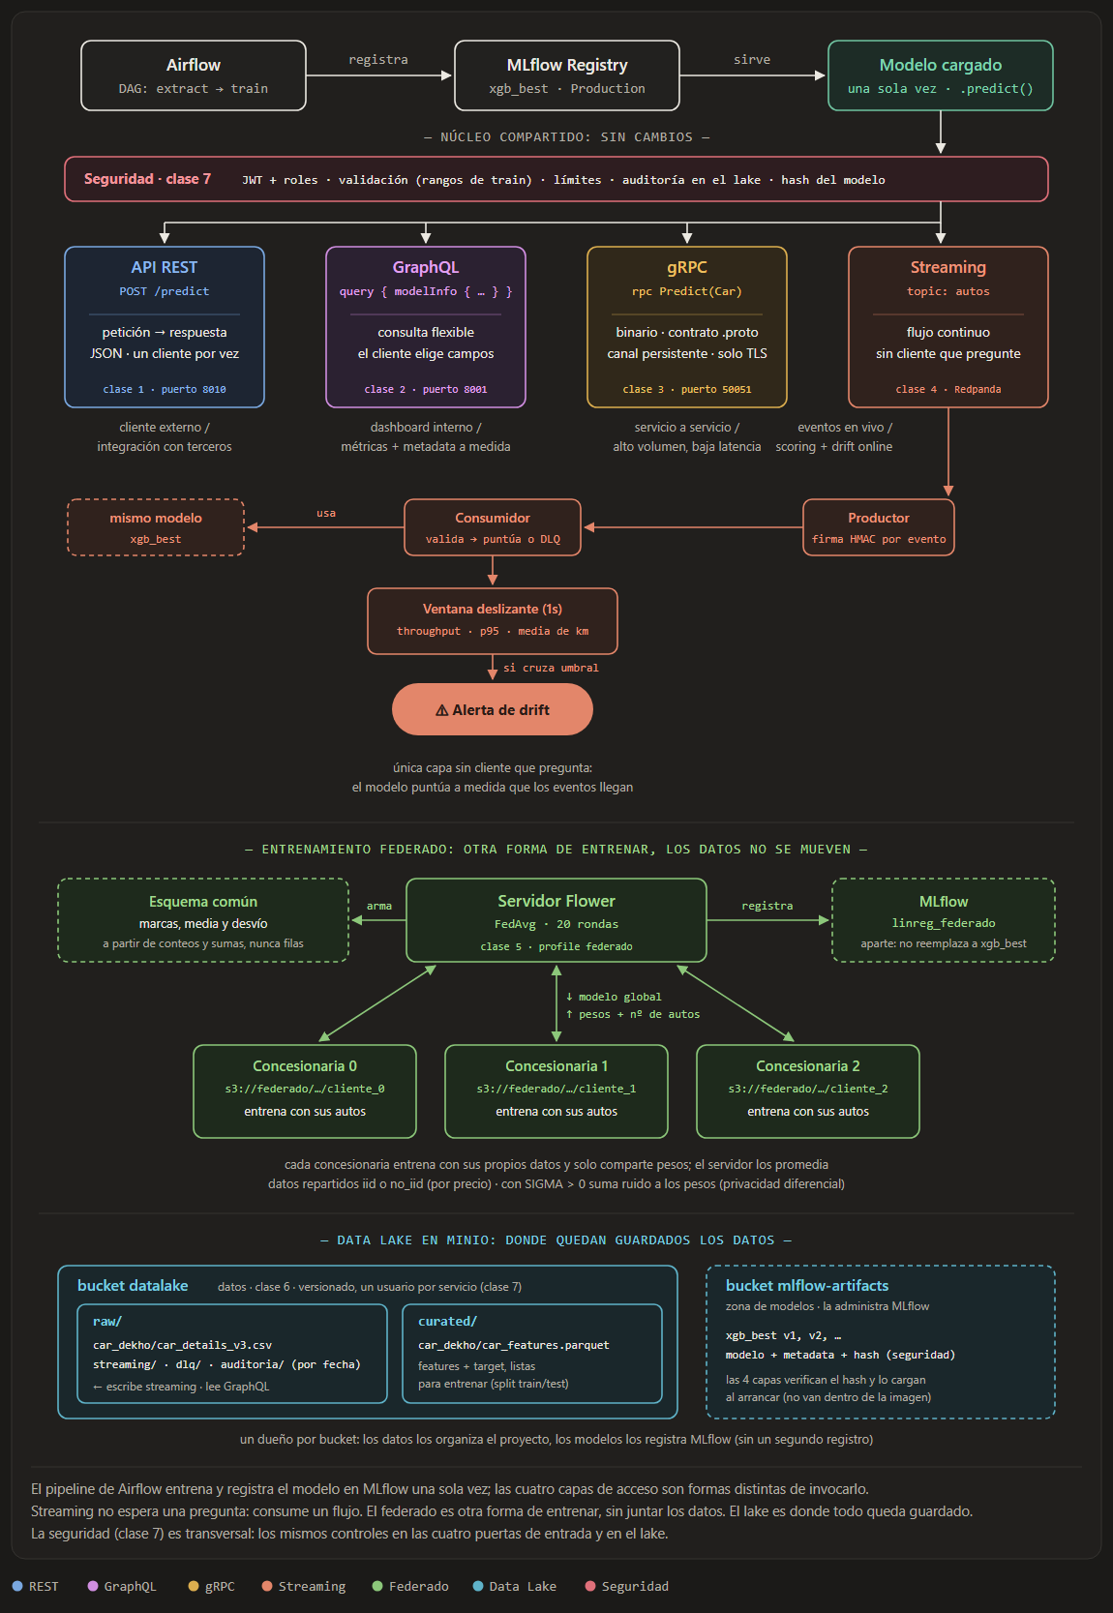
ARQUITECTURA
Un núcleo, cuatro capas, dos bloques de apoyo
Núcleo: Airflow → MLflow Registry → modelo cargado. Igual que en MLOps 1.
Cuatro capas de acceso: REST, GraphQL, gRPC y streaming, todas sobre el mismo modelo.
Apoyo: el entrenamiento federado (otra forma de entrenar) y el Data Lake (donde queda todo).
Transversal: la franja de seguridad, igual para las cuatro capas.
Notes:
(1 min) Este es el diagrama del repo. Arriba el núcleo que no cambia. Abajo, la franja de seguridad que atraviesa las cuatro capas de acceso; cada capa sirve a un tipo de cliente distinto. Debajo, los dos bloques que no son puertas de entrada: el federado, que es otra forma de entrenar, y el Data Lake, donde quedan guardados los datos, las predicciones del streaming y la auditoría. Voy a recorrerlo de arriba hacia abajo.

Slide 4
CÓMO SE CONSTRUYÓ
Cuatro reglas que se mantuvieron en todas los módulos
Reusar sin copiar
Sumarse al stack, no duplicarlo
Las capas usan el preprocesamiento y el scoring de MLOps 1. Los archivos compartidos se copian al construir cada imagen, no en el repo.
Un compose propio que se une a la red de MLOps 1 y usa su MLflow y su MinIO.
Una clase, un paso
Todo en Docker
Cada mini-TP se practicó primero en un notebook y después se llevó al TP, sin romper lo anterior.
Lo que corre a mano (federado, lake, seguridad, demo) va en profiles: no arranca con un up.
Notes:
(1 min) Cuatro reglas. Uno: no reimplementar ni copiar; por ejemplo, REST es la misma API de MLOps 1, y el predict.py de MLOps 2 reemplaza al original solo al construir la imagen. Dos: este compose se conecta a la red externa de MLOps 1 en lugar de levantar otro MLflow u otro MinIO. Tres: cada clase fue un paso con su commit. Cuatro: todo reproducible con docker compose, y lo que se corre a mano está separado en profiles.

Slide 5
CLASES 1 A 4 · CAPAS DE ACCESO
Cada acceso, para un cliente distinto
Capa | Dónde | Pensada para | Patrón
REST | puerto 8010 | terceros, integraciones | petición → respuesta, JSON fijo
GraphQL | puerto 8001 | dashboard interno | el cliente elige los campos
gRPC | puerto 50051 | servicio a servicio | binario, contrato .proto, lotes
Streaming | topic autos | eventos en vivo | nadie pregunta: se puntúa cada evento
Las cuatro cargan el mismo modelo de MLflow con el mismo código de predicción: cambia el transporte, no el modelo.
Todas en el mismo compose, sobre la red de MLOps 1
Notes:
(1 min) Las cuatro capas de las clases 1 a 4. REST para terceros, que no negocian el protocolo. GraphQL para un dashboard interno que arma su vista con una sola consulta. gRPC para que otro servicio llame al modelo a alto volumen, con contrato tipado. Y streaming, donde no hay un cliente que pregunte: el consumidor puntúa cada evento que llega. Lo importante: las cuatro usan exactamente el mismo modelo y el mismo código de predicción.

Slide 6
CLASES 1 Y 2
REST se reusa; GraphQL se arma a medida
REST · 8010
GraphQL · 8001
Es la API de MLOps 1, sin reescribirla: /predict, /model/info, /predictions/recent, /health.
Una consulta trae predicción, metadata del modelo o datos del lake: sin multiplicar endpoints.
Su imagen solo cambia predict.py y la envuelve con la capa de seguridad.
prediccionesStreaming lee el lake (clase 6); auditoria, solo admin (clase 7).
POST /predict → precio + versión
{ modelInfo { modelVersion } }
Notes:
(1 min 15 s) REST no es una capa nueva: es la misma API de MLOps 1, expuesta en el 8010 para convivir con la original. Su Dockerfile solo reemplaza predict.py y, desde la clase 7, la sirve envuelta por la seguridad, sin tocar su código. GraphQL sí es nuevo: en el mini-TP 2 vimos que una vista que en REST pide varias llamadas, en GraphQL es una sola consulta con los campos justos. En el TP además consulta el lake: las predicciones que guardó el streaming y, para admin, la auditoría.

Slide 7
CLASES 3 Y 4
gRPC para volumen, streaming para flujos
gRPC · 50051
Streaming · Redpanda
Contrato .proto con los mismos 12 campos del auto que REST.
El consumidor puntúa cada evento y mide por ventana de 1 s: throughput, p95 y media de km.
Predict (1 → 1) y PredictStream (un lote → una respuesta por auto).
Si la media de km supera 150.000: alerta de drift.
Guarda por lotes en el lake y recién ahí confirma el offset: si se cae, no pierde eventos.
grpcio fijado en 1.62: la última versión compatible con el protobuf que exige MLflow 2.13.
Notes:
(1 min 15 s) gRPC: el .proto tiene los mismos campos que el esquema de REST, y además del método unario hay uno de server streaming para mandar un lote. Un detalle de la vida real: tuve que fijar grpcio en 1.62 porque las versiones nuevas piden protobuf 5 y MLflow 2.13 exige protobuf menor a 5. Streaming: un productor de prueba publica 2000 autos y a mitad de camino cambia la distribución de km; el consumidor lo detecta con la media por ventana y dispara la alerta de drift. Desde la clase 6 cada evento queda en el lake, y el offset se confirma después de guardar.

Slide 8
CLASE 5 · FEDERADO
RMSE en log(precio) · menor es mejor
Entrenar sin juntar los datos
Variante | RMSE
Centralizado (base) | 0,2664
Federado IID | 0,2664
Federado non-IID | 0,2700
IID + ruido (SIGMA 0,05) | 0,4653
Tres concesionarias, cada una en su contenedor, entrenan con sus autos y solo mandan pesos. Un servidor Flower los promedia con FedAvg durante 20 rondas.
Hasta la media, el desvío y las marcas principales se calculan con conteos y sumas, nunca con filas.
Con datos IID, federar no cuesta error. La privacidad diferencial sí: el error casi se duplica.
El resultado se registra aparte, como linreg_federado: no reemplaza a xgb_best.
3 clientes · 20 rondas de 50 épocas · resultados registrados en MLflow (experimento federado_concesionarias)
Notes:
(1 min 30 s) El federado no es otra puerta: es otra forma de entrenar, para el caso en que cada concesionaria no quiere compartir sus datos. Servidor y clientes corren en contenedores separados y se hablan por la red con Flower. Una mejora respecto del mini-TP: el esquema común se arma sin ver filas, solo con conteos y sumas. Resultados: con datos IID iguala al centralizado; non-IID cuesta muy poco; y el ruido de privacidad diferencial casi duplica el error, que es el precio de la privacidad. Se registra con otro nombre para no pisar el modelo en producción.

Slide 9
CLASE 6 · DATA LAKE
Un dueño por bucket, sin un segundo registro
bucket datalake · los datos
mlflow-artifacts · los modelos
raw/car_dekho/ · dataset crudo
raw/streaming/fecha=…/ · eventos + precio
raw/dlq/ · raw/auditoria/ · clase 7
curated/ · features en Parquet
MLflow ya guardaba cada versión en MinIO: funciona como la zona de modelos.
Decisión: MLflow sigue siendo el registro de qué versión está en producción. Un archivo de versión propio en el lake (como en el mini-TP) podría contradecirlo.
Notes:
(1 min) El Data Lake se arma sobre el mismo MinIO, con zonas raw y curated. El streaming guarda cada evento con su predicción en raw separado por fecha; antes se perdían cuando Redpanda vencía la retención. La decisión importante: en el mini-TP 6 el modelo vivía en el lake con un archivo que decía la versión en producción. Acá no lo repetí, porque MLflow ya hace eso, ya guarda los modelos en MinIO, y dos registros pueden contradecirse. Lo que sí agregué: la metadata del modelo se guarda una vez en el run de MLflow, y las capas la leen al arrancar en lugar de recalcularla.

Slide 10
CLASE 7 · SEGURIDAD CON SAIF
Los mismos controles en todas las puertas
Capa | Control | Elemento SAIF
Todas | token JWT con rol · validación con rangos de train · auditoría en el lake | bases sólidas · detectar
REST | 60 pedidos por minuto por usuario · cuerpo ≤ 16 KB | automatizar defensas
GraphQL | sin introspección · profundidad ≤ 5 · costo ≤ 200 · permiso por campo | automatizar defensas
gRPC | solo TLS · interceptor · mensaje ≤ 1 MB · lote ≤ 100 | bases sólidas
Streaming | firma HMAC por concesionaria · anti-replay · cuarentena (DLQ) + alerta | automatizar · detectar y actuar
Lake | un usuario de MinIO por servicio · sin borrado · versionado | coherencia de controles
Un solo módulo, seguridad.py, copiado en cada imagen: mismos tokens, roles y formato de auditoría
Notes:
(1 min 30 s) La clase 7 aseguró todo con SAIF. La idea central es la coherencia: las cuatro capas sirven el mismo modelo, así que si una queda más débil, el atacante entra por esa. Por eso hay un único módulo de seguridad que se copia en cada imagen, y cada capa lo aplica a su manera: un middleware alrededor de la API de MLOps 1 sin tocarla, permisos por campo y límites de costo en GraphQL, un interceptor y TLS en gRPC, y firma HMAC con cuarentena en streaming. Para el lake, cada servicio dejó de usar la credencial de administrador.

Slide 11

CLASE 7 · INTEGRIDAD DEL MODELO
El modelo se verifica antes de cargarse
1 · lake-preparar
2 · cada capa
3 · resultado
Calcula el SHA-256 de cada archivo del modelo y lo guarda en su run de MLflow.
Al arrancar baja el modelo, recalcula la huella y la compara.
Coincide: lo carga. No coincide: no lo abre, ni ejecuta lo que traiga.
El hash sirve porque nadie que sirve el modelo puede escribirlo: cada capa tiene su propio usuario de MinIO, de solo lectura sobre los modelos, y recibe solo sus secretos.
Notes:
(1 min 15 s) Un modelo guardado es un archivo que se ejecuta al cargarlo: si alguien lo reemplaza, puede manipular precios o correr código. Entonces lake-preparar registra la huella SHA-256 de los archivos del modelo en su propio run de MLflow, y cada capa la recalcula antes de cargarlo. La pregunta obvia es por qué el atacante no cambia también la huella: porque las capas no pueden escribir en el bucket de modelos. La protección es la combinación de las dos cosas. En desarrollo, EXIGIR_INTEGRIDAD=false deja cargar un modelo todavía sin huella; en producción no se carga.

Slide 12
CÓMO SE VERIFICA
Probado contra el sistema real, ¿qué obtuvimos?
84
28
0
tests unitarios del módulo de seguridad, en un contenedor
ataques del demo contra las capas levantadas, todos frenados
archivos de MLOps 1 modificados en todo el TP
Una revisión independiente encontró 4 problemas, todos corregidos con un test
secretos compartidos por todos los contenedores · un mensaje basura dejaba caído al consumidor · una "bomba de fragmentos" colgaba GraphQL · la auditoría podía trabar las APIs
Notes:
(1 min 15 s) La seguridad no se afirma: se prueba. Hay 84 tests unitarios del módulo compartido, y un demo de punta a punta que ataca las capas levantadas con tokens vencidos, roles sin permiso, datos absurdos, consultas costosas, canales sin TLS y eventos falsos: 28 chequeos. Al final pedí una revisión independiente del código y encontró 4 problemas reales; cada uno se corrigió con un test que primero falló. El más interesante: una consulta GraphQL de pocos cientos de bytes, con fragmentos repetidos, hacía que la validación tardara un tiempo exponencial.

Slide 13
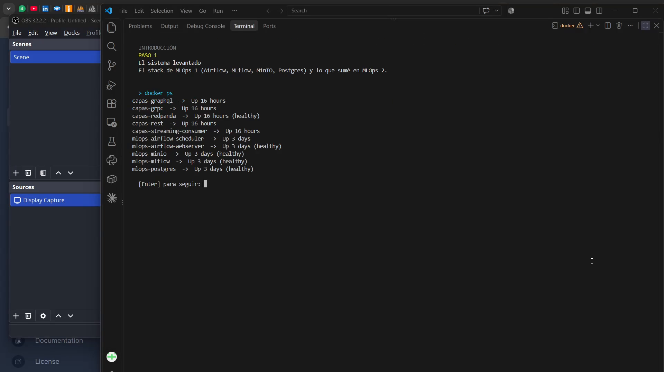
DEMO GRABADA
El TP de punta a punta, integrando todo lo aprendido
1
Capas de acceso
clases 1 a 4
2
Aprendizaje federado
clase 5
3
Data Lake
clase 6
4
Seguridad (SAIF)
clase 7
Video demo: 7:48, con audio.
Se encuentra en el repo en
presentacion/demo/demo_editado.mp4
Notes:
(8 min) Demo grabada. El video tiene su propio audio: no hace falta narrar, solo presentarlo. Recorre el TP en el orden de la materia: capas de acceso (REST, GraphQL, gRPC, streaming), federado, Data Lake y seguridad, que termina con los 28 ataques frenados. Antes de la presentación: probar el audio en la sala. Si el video no arranca desde la diapositiva, abrir presentacion/demo/demo_editado.mp4 aparte.

Slide 14
BALANCE
Qué volvería a hacer y qué queda pendiente
Decisiones tomadas
Límites conocidos
MLflow como único registro de modelos
REST reusada y envuelta, no reescrita
Un solo módulo de seguridad para las 4 capas
Versiones fijas para que MLflow, gRPC y Flower convivan
Federado sin agregación robusta ni usuario propio
MLflow y Airflow con minioadmin; MLflow sin login
Límite de pedidos solo en REST y en memoria
Secretos en un .env; sin mTLS en gRPC
Notes:
(1 min 15 s) Balance. Lo que volvería a hacer: no duplicar el registro de modelos; reusar la API de MLOps 1 envolviéndola en vez de reescribirla; tener un solo módulo de seguridad para que las capas no se desincronicen; y fijar versiones donde había incompatibilidades reales, como protobuf entre MLflow, gRPC y Flower. Límites que dejo explícitos, y que están documentados en el README: el federado todavía no tiene la agregación robusta del mini-TP 7; Airflow y MLflow, que son de MLOps 1, siguen con la credencial de administrador; el límite de pedidos existe solo en REST; y los secretos irían a un gestor como Vault en producción.

Slide 15
CIERRE
Modelo de predicción de precios de autos accesible desde:
        * REST API
        * GraphQL
        * gRPC
        * Streaming
con entrenamiento Federado
Acceso y buckets en Datalake (MinIO)
Seguridad en todas las capas
Todo corre con docker compose sobre el stack de MLOps 1,
y cada paso está documentado en el README del repositorio.
github.com/dichiazzar/MLOps2
¿Preguntas?
Notes:
(30 s) Cierro con la idea del principio: un solo modelo, siete clases de formas de servirlo, entrenarlo, guardarlo y protegerlo, todo reproducible con docker compose sobre el stack de MLOps 1. El repositorio tiene el README con cada paso y el diseño de arquitectura. Preguntas.

